Slide 1

CÔNG NGHỆ 7

Slide 2
KIỂM TRA BÀI CŨ
? Phân bón là gì?Có các nhóm phân bón nào? Kể tên một số loại phân hóa học thông thường ?
Phân bón là thức ăn của cây.Có 3 nhóm phân bón : hữu cơ, hóa học và vi sinh.
Một số loại phân hóa học : phân đạm, phân kali, phân lân, vôi,…

Slide 3



Trời ạ ! Cắt tóc gì mà còn mỗi chỏm trên đầu vậy con? Vào kho lấy bịch phân đạm ra cho Ba mau!!! Lấy cẩn thận coi chừng bị nhầm lẫn nhé con …!!!!
Tèo !!! Đi chơi ở đâu từ sáng tới giờ vậy hả ???
Trời ơi!Sao mà nhiều loại thế này?Làm sao mà biết đâu là phân đạm ?Khó quá!!!Tèo nhờ các bạn giúp Tèo tìm ra phân đạm với???
Dạ ! Con đi ngay ! Ba đừng mắng con ạ !
Dạ ! Con mới đi cắt tóc về ạ !

Slide 4



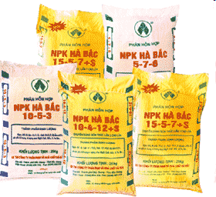
Tiết 6 - Bài 8 : Thực hành :
NHẬN BIẾT MỘT SỐ LOẠI PHÂN
HÓA HỌC THÔNG THƯỜNG

Slide 5
MỤC TIÊUBÀI HỌC:
Nhận biết được một số loại phân hóa học thông thường.

Slide 6

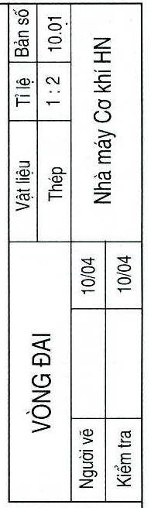
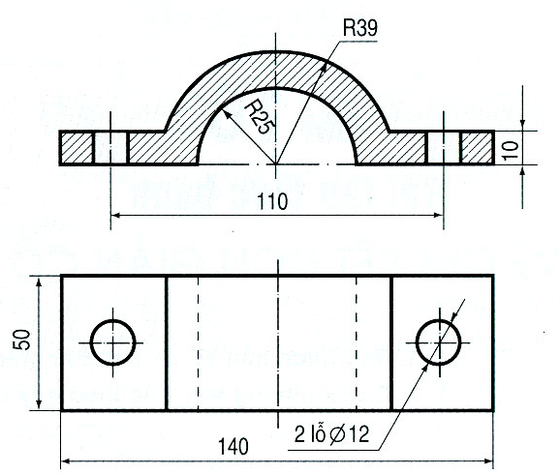
I./Vật liệu và dụng cụ cần thiết:
II./Quy trình thực hành
_ Phân biệt nhóm phân bón hòa tan và nhóm ít hoặc không hòa tan
_ Phân biệt trong nhóm phân bón hòa tan : phân đạm và phân kali ( Giảm Tải)
_ Phân biệt trong nhóm phân bón ít hoặc không hòa tan : Phân lân và vôi
III./ Thực hành:
IV./ Đánh giá kết quả:

Slide 7
I./Vật liệu và dụng cụ cần thiết:
- Mẫu phân hóa học thường dùng trong nông nghiệp.
- Ống nghiệm thủy tinh hoặc cốc thủy tinh loại nhỏ.
- Đèn cồn.
- Than củi.
- Kẹp sắt gắp than.
- Thìa nhỏ.
- Diêm hoặc bật lửa.
- Nước sạch.

Slide 8
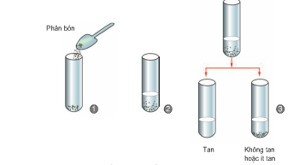
II./Quy trình thực hành
1. Phân biệt nhóm phân bón hòa tan và nhóm ít hoặc không hòa tan:

Slide 9

1.Phân biệt nhóm phân bón hoà tan và nhóm ít hoặc không hoà tan:
-Bước 1: Lấy một lượng phân bón bằng hạt ngô (bắp) cho vào ống nghiệm.
-Bước 2: Cho 10 – 15ml nước sạch vào và lắc mạnh trong 1 phút .
-Bước 3 : Để lắng 1 – 2 phút .Quan sát mức độ hoà tan
+ Nếu thấy hoà tan: là phân đạm và phân kali.
+ Không hoặc ít hoà tan: là phân lân và vôi.

Slide 10
2. Phân biệt trong nhóm phân bón hoà tan (phân biệt đạm và kali) (Giảm tải)
3. Phân biệt nhóm phân bón ít hoặc không hoà tan (phân biệt lân và vôi).
Quan sát màu sắc:
– Nếu phân bón có màu nâu, nâu sẫm hoặc trắng xám như xi măng, đó là phân lân.
– Nếu phân bón có màu trắng, dạng bột, đó là vôi.
III./Thực hành
_ Ghi kết quả vào phiếu thực hành SGK/19

Slide 11
IV. Đánh giá kết quả
Báo cáo kết quả thực hành Nhóm …….
Mẫu phân | Có hòa tan không? | Màu sắc? | Loại phân gì?
Mẫu số 1 Mẫu số 2 Mẫu số 3 Mẫu số 4 | .............. .............. .............. .............. | ........... ........... ........... ........... | ................ ................ ................ ................

Slide 12

Tiêu chí đánh giá kết quả thực hành
Chuẩn bị đủ dụng cụ thực hành
có chất lượng: 2 điểm
Thực hành theo đúng quy trình: 1 điểm
Kết quả thực hành chính xác: 2 điểm
Đảm bảo trật tự, an toàn: 3 điểm
Vệ sinh nơi thực hành sạch sẽ gọn gàng: 2 điểm

Slide 13
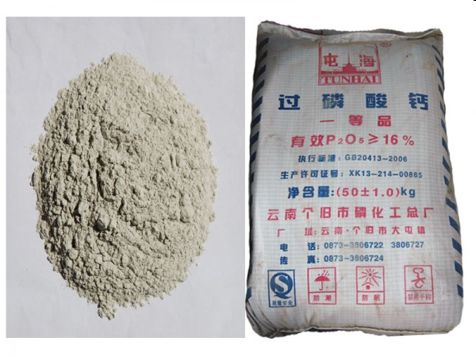
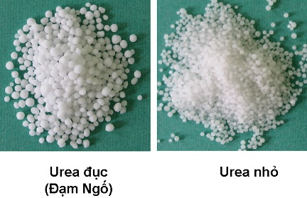
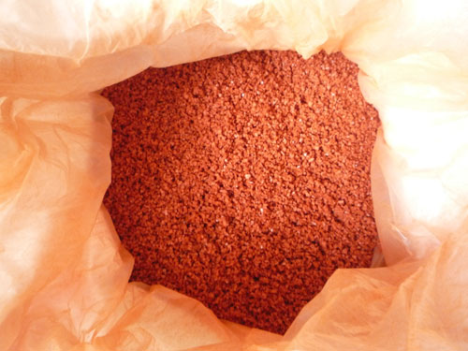
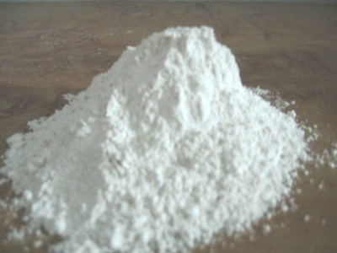
?Các em hãy thực hành nhận biết 4 loại phân hóa học bên dưới theo nhóm đã được phân công để giúp bạn Tèo tìm ra đâu là phân đạm nhé !!!
Mẫu số 1
Mẫu số 2
Mẫu số 3
Mẫu số 4

Slide 14
Các em hãy thực hành nhận biết các loại phân hóa học (10 phút); Sau đó cùng quan sát lên màn hình để xem đáp án.

Slide 15

Không
tan
Tan
Phân Kali
(Màu đỏ muối ớt)
Phân lân
( Trắng xám như xi măng)
Vôi
(Bột màu trắng)
Phân đạm
(Màu trắng dạng hạt tròn)

Slide 16
*** Kết quả thực hành:
Mẫu phân | Có hòa tan không? | Màu sắc? | Loại phân gì?
Mẫu số 1 Mẫu số 2 Mẫu số 3 Mẫu số 4 | không có có không | Trắng xám Trắng dạng hạt tròn Đỏ Trắng dạng bột | Phân Lân Phân đạm Phân kali Vôi

Slide 17


DẶN DÒ VỀ NHÀ
Học bài 8 để phân biệt được các loại phân bón thông thường.
Chuẩn bị bài 9: Cách sử dụng và bảo quản các loại phân bón thông thường.

Slide 18
CẢM ƠN THẦY CÔ , CÁC EM ĐÃ LẮNG NGHE ; KÍNH CHÚC THẦY CÔ , CÁC EM
NHIỀU SỨC KHOẺ VÀ THÀNH CÔNG !!!!

